Slide 1
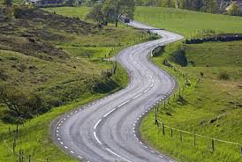
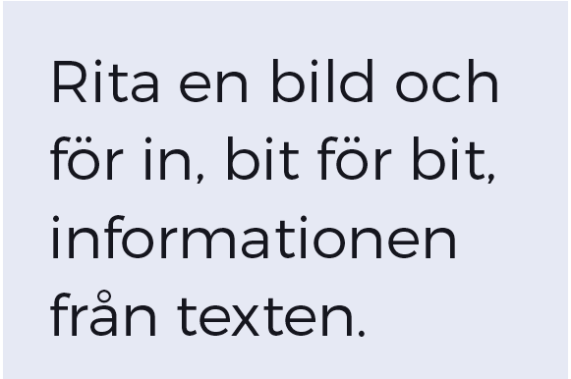
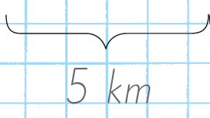
Problemlösningsstrategier
1.
Rita en figur
Fyra orter A, B, C och D ligger längs en väg. Avståndet mellan A och C är 12 km. Mellan B och D är det 15 km.
Avståndet mellan A och B är en tredjedel
av avståndet mellan B och D.
Hur långt är det mellan C och D?
Avståndet mellan C och D är
(15 + 5 – 12) km =
8 km.
Svar: Det är 8 km mellan C och D.

Slide 2
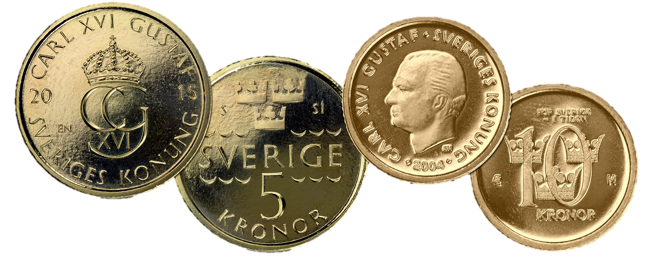
2.
Gissa och pröva
Hedvig samlar på fem- och tiokronor. Hon har totalt 100 mynt som sammanlagt är värda 720 kr.
Hur många mynt av varje sort har Hedvig?
Svar: Hedvig har 56 st femkronor och 44 st tiokronor.

Slide 3
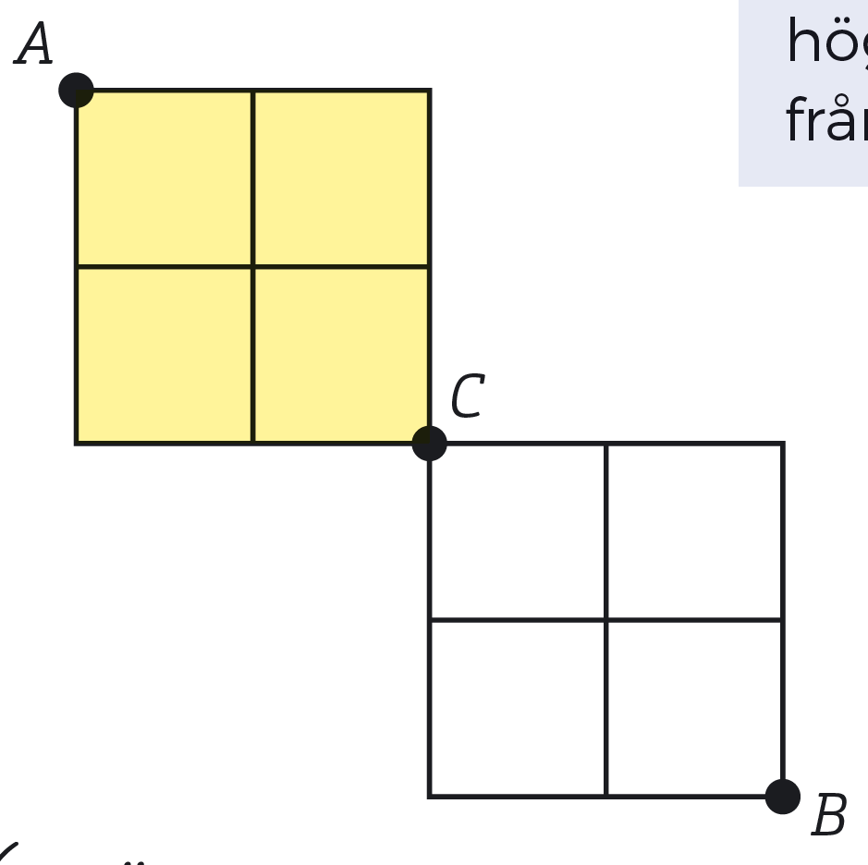
3.
Steg för steg
På hur många sätt kan man ta sig från A till B om man bara får röra sig åt höger och nedåt?
Från A till C :
6 sätt
Från C till B :
6 sätt
Från A till B :
6 · 6 sätt =
36 sätt
Svar: Man kan ta sig från A till B på 36 sätt.

Slide 4
4.
Tänk logiskt
Vi har tre tal som vi kallar a, b och c. Alla tre talen är mindre än 10.
Vilka är de tre talen om a · b · c = 315?
315
63
=
5
315 =
5 ∙ 63
63 =
7 ∙ 9
315 =
5 ∙ 7 ∙ 9
Svar: De tre talen är 5, 7 och 9.

Slide 5
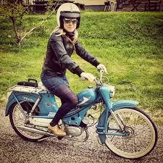
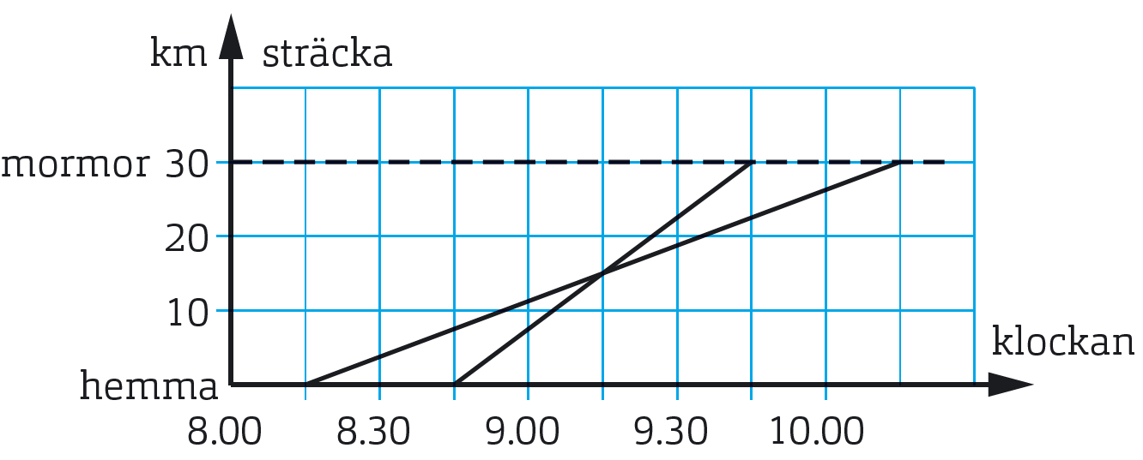
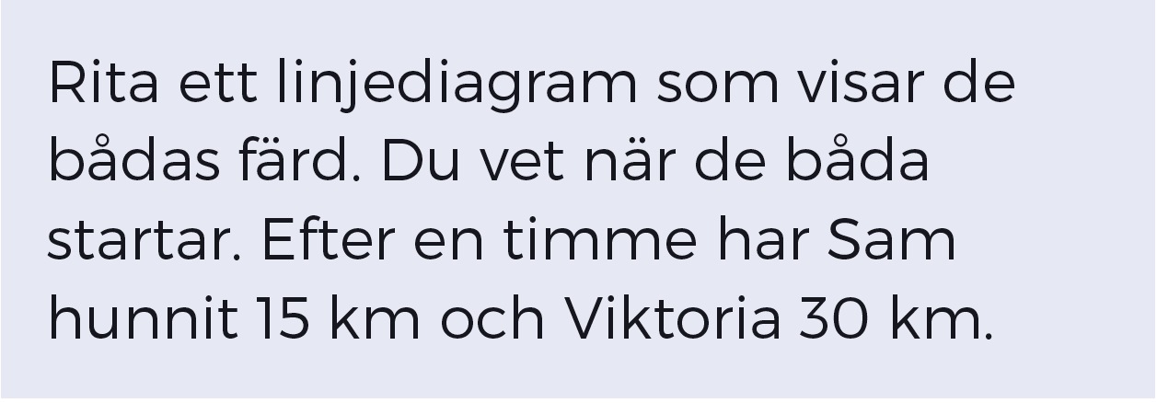
5.
Rita ett diagram
Sam och Viktoria ska åka till sin mormor som bor 30 km bort. Sam startar kl 8.15 och cyklar med medelhastigheten 15 km/h. Viktoria startar en halvtimme senare på sin moped. Hennes medelhastighet är 30 km/h.
Hur mycket är klockan när Viktoria hinner ifatt Sam?
b) Hur lång tid före Sam kommer
Viktoria fram till mormor?
a) Skärningspunkten, 9.15, är den tidpunkt som Viktoria hinner ifatt Sam.
Viktoria framme : 9.45
Sam framme : 10.15
Skillnad : 30 min
Svar: a) Viktoria hinner ifatt sam 9.15.
b) Viktoria kommer fram en halvtimme före Sam.

Slide 6
6.
Hitta mönster
Divisionen 5 / 7 är lika med 0,714 285 714 285…
Vilken är den 1 000:e decimalen?
0,714 285 714 285….
1000
6
=
166,66...
6 ∙ 166 =
966
996:e decimalen : 5
997:e decimalen : 7
998:e decimalen : 1
999:e decimalen : 4
1000:e decimalen : 2
Svar: Den 1000:e decimalen är 2.

Slide 7
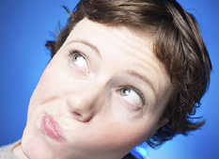
7.
Arbeta bakifrån
Zahrah tänker på ett tal. Hon multiplicerar talet med 5 och adderar sen med 15. Det svar som Zahrah nu har dividerar hon med 10 och subtraherar till slut med 4. Hon kommer då till talet 1.
Vilket tal tänker Zahrah på?
Tal 5 : 1
Tal 4 : 1 + 4 = 5
Tal 3 : 5 · 10 = 50

Slide 8
Tal 2 : 50 – 15 = 35
Tal 1 : 35 / 5 = 7
7 · 5 = 35
35 + 15 = 50
50
Zahrah tänker på ett tal. Hon multiplicerar talet med 5 och adderar sen med 15. Det svar som Zahrah nu har dividerar hon med 10 och subtraherar till slut med 4. Hon kommer då till talet 1.
= 5
10
5 – 4 = 1
Svar: Zahrah tänkte på talet 7.

Slide 9
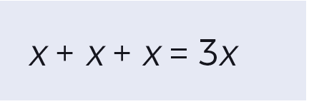
8.
Använda ekvation
Summan av tre på varandra följande udda tal är 459. Vilka är de tre talen?
Antag att det minsta av de tre udda talen är x.
Då är de övriga två udda talen x + 2 och x + 4.
x + x + 2 + x + 4 =
459
3x + 6 =
459
3x + 6 – 6 =
459 – 6
3x = 453
3x
453
3
=
3
x = 151
Första talet :
151
Andra talet :
151 + 2 =
153
Tredje talet :
151 + 4 =
155
Svar: Det tre talen är 151, 153 och 155.

